Slide 1
Χουάν Μιρό (1893-1983)

Slide 2
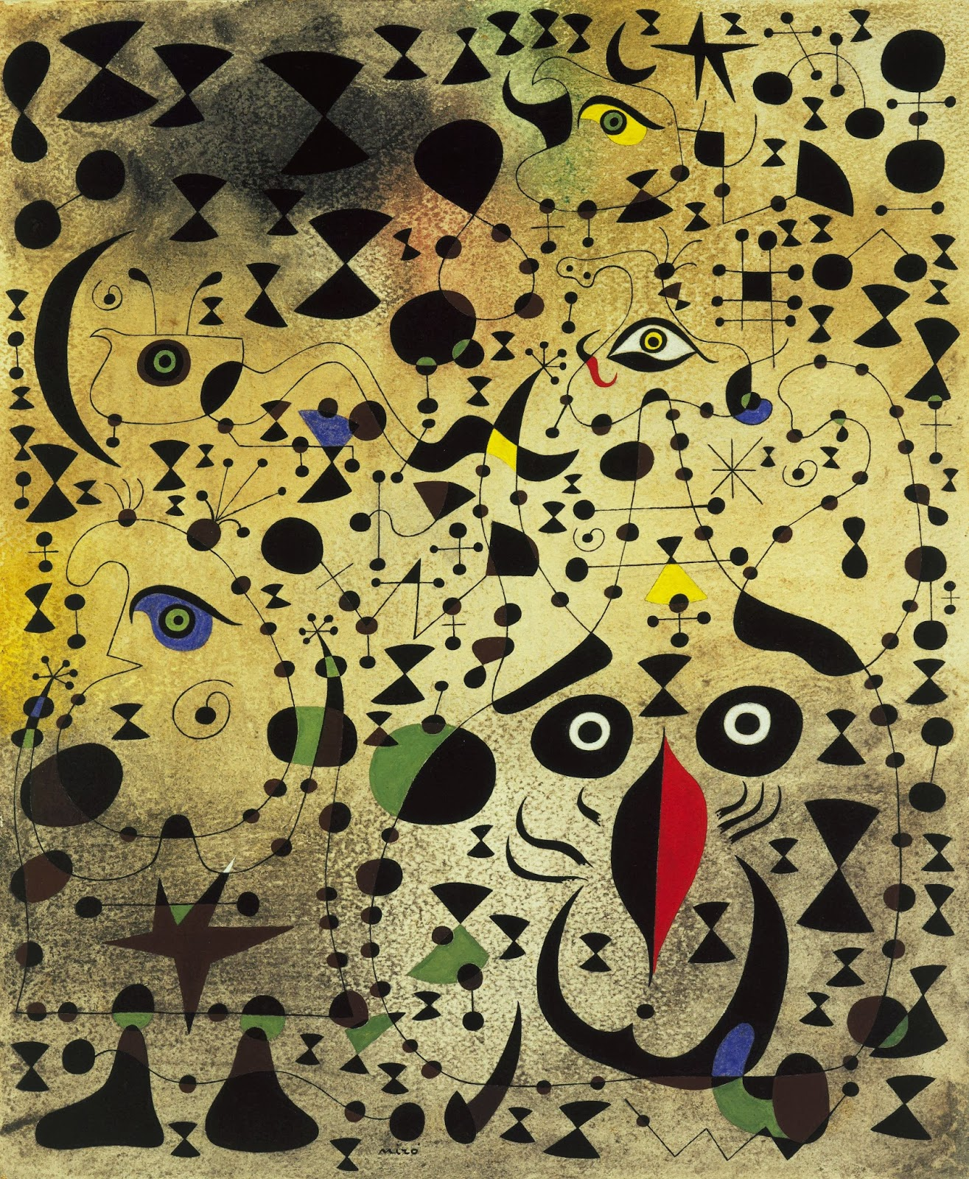
Αστερισμοί. «Το εξαίσιο πουλί, αποκαλύπτει το άγνωστο σε ένα ερωτευμένο ζευγάρι»

Slide 3
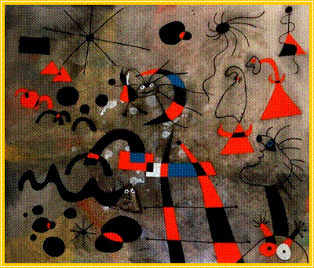

Slide 4
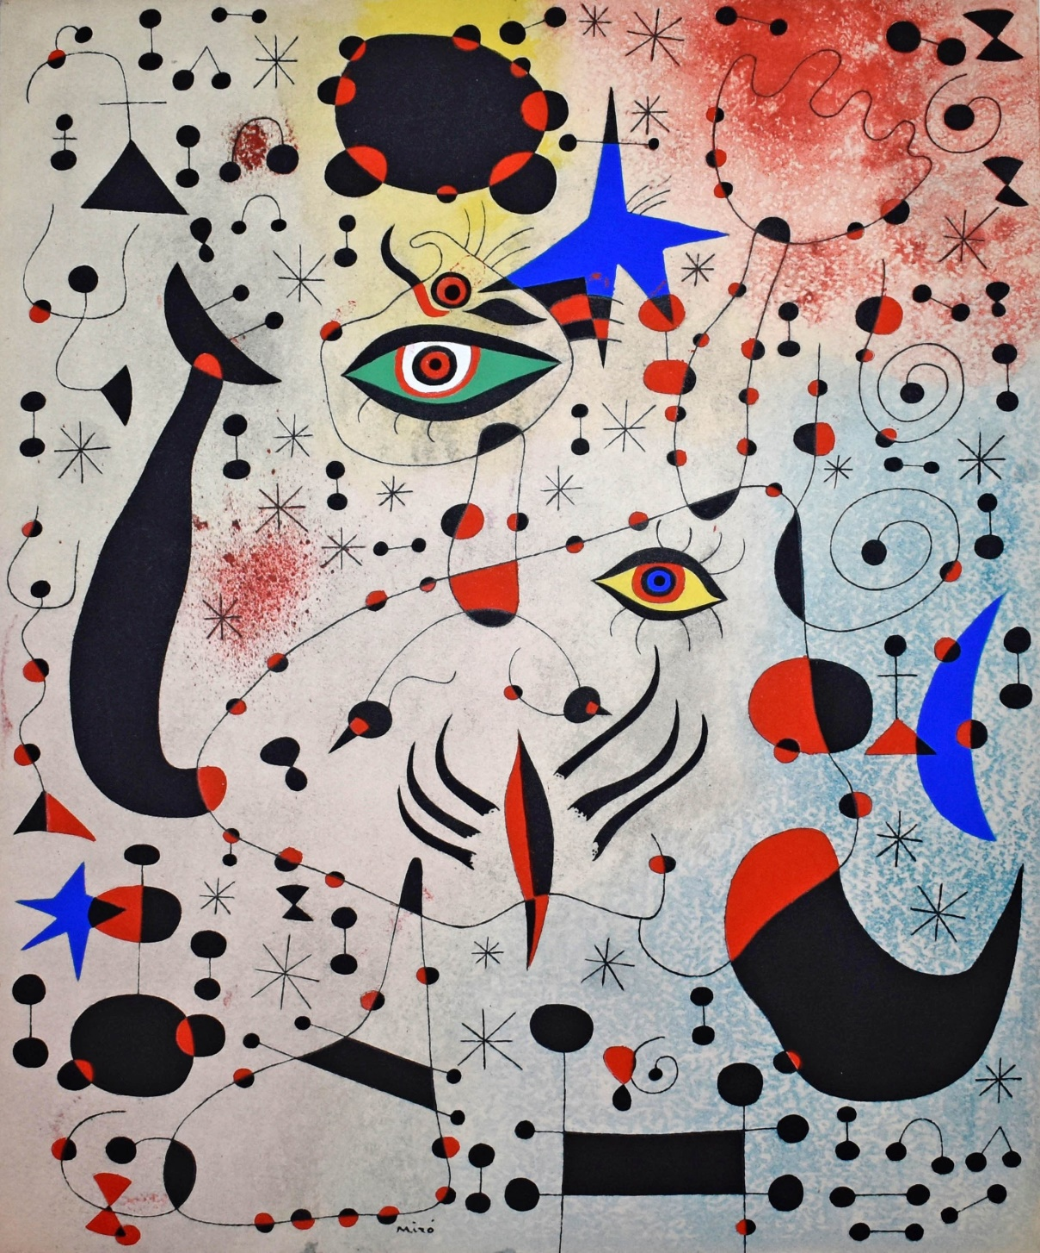
Αστερισμοί. Απόδραση από τη σκάλα.

Slide 5
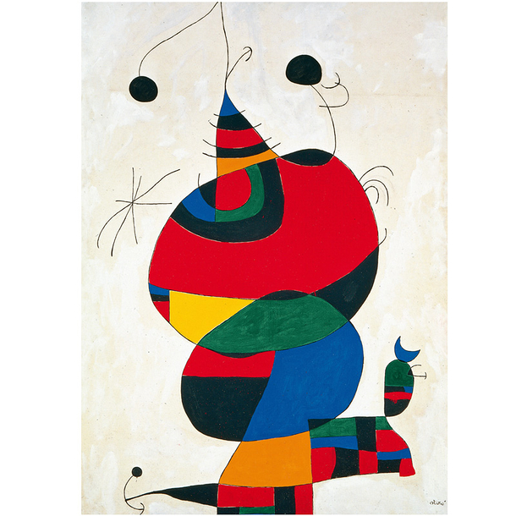
Γυναίκα, πουλί, αστέρι (1966-1973)

Slide 6
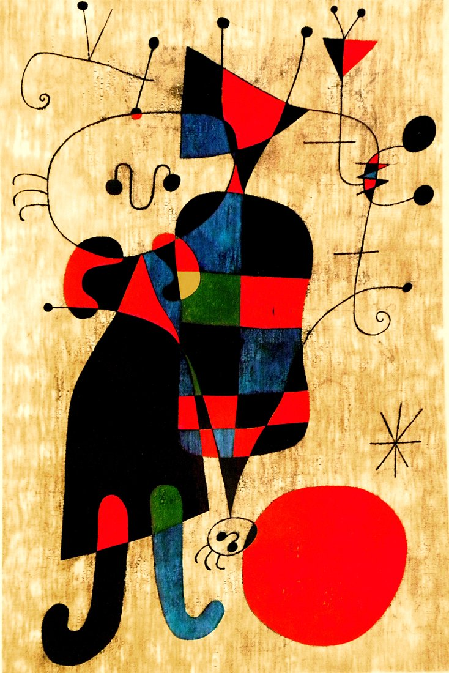
Φιγούρα και σκύλος μπροστά στον ήλιο(1949)

Slide 7
Ο κήπος(1925)

Slide 8
Το πρόσωπο ενός Καταλανού αγρότη (1925)

Slide 9
Πορτραίτο (1938)

Slide 10
Σκύλος γαβγίζει στο φεγγάρι(1926)

Slide 11
Η φάρμα(1922)

Slide 12
Σπίτι με Φοίνικα (1918)

Slide 13
Φανταστικοί χαρακτήρες (1977)

Slide 14
Γυναίκα και πουλιά (1983)

